Slide 1
IZAZOVI OBNOVE KULTURNE BAŠTINE mr. sc. Mihaela Zamolo,. dipl.ing.građ., Zamolo M d.o.o., HCPI - IS
PROJEKT
Potresni rizik Grada Zagreba
Prva stručna konferencija, 24.3.2022.
ZICER

Slide 2
IZAZOVI OBNOVE KULTURNE BAŠTINE
ZAHTJEVI ZAKONA I PROPISA
ZAHTJEVI SIGURNOSTI I ODRŽIVOSTI
KONZERVATORSKI ZAHTJEVI
POSTOJEĆE STANJE RIZIKA
OŠTEĆENE ZGRADE
TIPOVI OŠTEĆENJA
VREMENSKO PROPADANJE
IZVORNO STANJE RIZIKA
POTRESNI HAZARD
LOKALNO PODZEMLJE
OŠTETLJVOST
KONCENTRACIJA
TRADICIJSKE GRAĐEVINE
STRUKTURA
MATERIJALI i TEHNOLOGIJA
PROJEKTIRANJE, PRORAČUNI
UKLJUČENOST TIJEKA
MODERNA ZNANJA
TEHNOLOGIJ I MATERIJALA
VRIJEME
TEHNIČKE MOGUĆNOSTI
TROŠKOVI
VLASNIČKI ODNOSI
BROJ OŠTEĆENIH
ZGRADA
SMANJITI RIZIK
CJELOVITA OBNOVA KULTURNE BAŠTINE

Slide 3
cjelovita obnova zgrada
.
izazovi - smanjiti rizike za ljude, zgrade i sadržaje
postizanje prihvatljive potresne otpornost
unapređenje temeljnih zahtjeva za građevinu
zaštita i očuvanje kulturnog dobra
revizija dosadašnjih načela
UNAPRJEĐENJA TEMELJNIH ZAHTJEVA UZ POŠTIVANJE ZAHTJEVA OČUVANJA KULTUNIH DOBARA
USPJEH OSIGURAN
INTERDISCIPLINARNI PRISTUP
SINERGIJA ZNANJA
KONZERVATORI I SVE INŽENJERSKE STRUKE ZAJEDNO - u skladu sa zadaćama i kompetencijama
SVAKA ZGRADA JE RAZLIČITA
RJEŠENJA SU RAZLIČITA -INOVATIVNOST

Slide 4
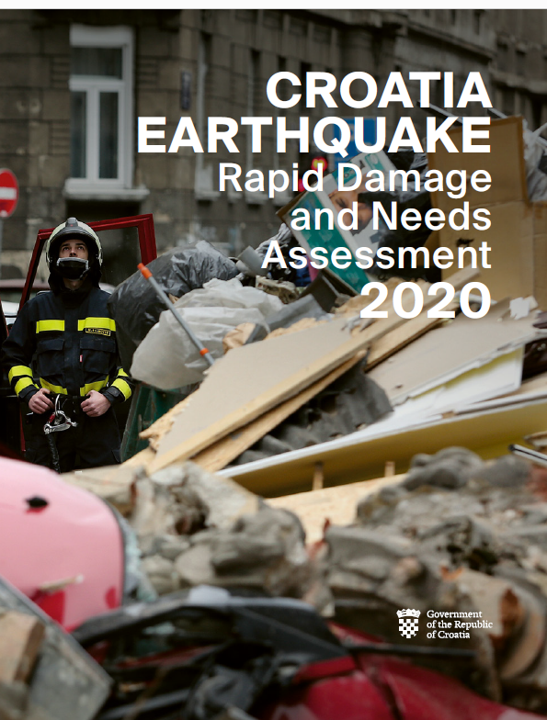
izazovi – broj zgrada
ZA OBNOVU
A 2889 (1328) 72%
B 3762 (825) 40%
PUBLIC < PRIVAT
148 (48) 256 (121)
PETRINJA ZA OBNOVU
POJEDINACNO ZAŠTIĆENE 153+165+124
SEKTOR
PUBLIC < PRIVAT
156 (73) 256 (166)

Slide 5
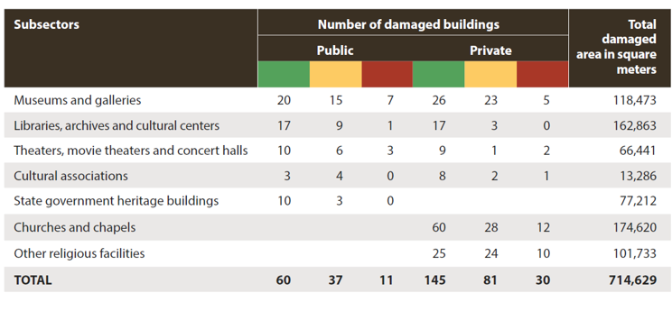
izazovi – broj zgrada – potres Zagreb
ZA OBNOVU
A 2889 (1328) 72%
B 3762 (825) 40%
POJEDINAČNA
692
PUBLIC < PRIVAT
148 (48) 256 (121)

Slide 6
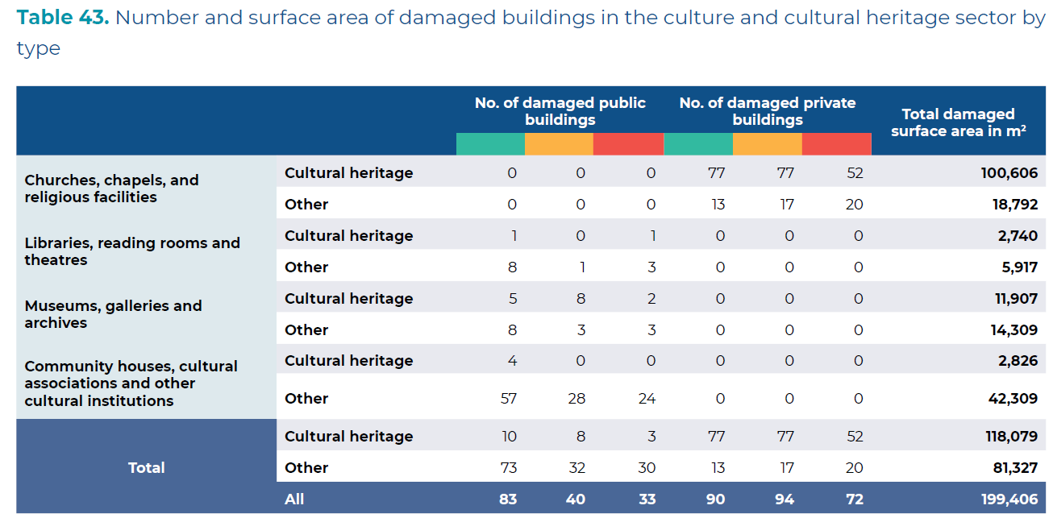
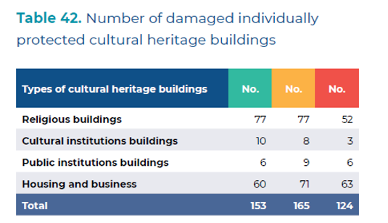
izazovi – broj zgrada - potres Petrinja
ZA OBNOVU
POJEDINACNO ZAŠTIĆENE 153+165+124
SEKTOR
2102 (1052)

Slide 7
izazov - cjelovita obnova zgrada kulturne baštine ulazi u proces
status kulturnog dobra (Registar)
izvorno stanje i zahvati na zgradi
arhitektonski snimak postojećeg stanja
konzervatorski i restauratorski elaborat
elaborat postojećeg stanja konstrukcije zgrade
prijedlog mjera poboljšanja
OBNOVA KONSTRUKCIJE - ovisno o oštećenjima, važnosti zgrade (namjeni)
RAZINA OBNOVE: popravak, pojačanja, ili cjelovita obnova konstrukcije
OBNOVA KONSTRUKCIJE
UNAPREĐENJE DRUGI TEMELJNI ZAHTJEVI
CJELOVITA OBNOVA ZGRADE
ZAHTJEVI ZA OČUVANJE KULTURNOG DOBRA

Slide 8
izazov - zakonski okvir
ZAHTJEVI ZA GRAĐEVIINU
KONRERVATORSKI I RESTAURATORSKI UVJETI
Zakon o obnovi zgrada oštećenih potresom na području (NN 102/20, 10/21, 117/21)
Programa mjera obnove zgrada ( NN 137/2021)
Odluke ….
Zakon o zaštiti i očuvanju kulturnih dobara (NN 69/99, 151/03, 157/03, 100/04, 87/09, 88/10, 61/11, 25/12, 136/12, 157/13, 152/14 , 98/15, 44/17, 90/18, 32/20, 62/20, 117/21
Pogram cjelovite obnove zgrada, Petrinja (11/21) i Sisak (1/22), MKM
Preporuke za primjenu mjera energetske učinkovitosti na graditeljskoj baštini
Odluka o provedbi popisa štete .....
Zakon o gradnji (NN 153/13, 20/17, 39/19, 125/19)
Zakon o prostornom uređenju (NN 153/13, 65/17, 114/18, 39/19, 98/19)
Zakon o građevnim proizvodima (NN 76/13, 30/14, 130/17, 39/19, 118/20)

Slide 9
izazov – odredbe zakona
ZAKON O OBNOVI – cjelovita obnova zgrada
Zgrada se dovodi u stanje potpune građevinske uporabljivosti do razine zahtijeva važećih propisa”
Obuhvaća obnovu konstrukcije sukladno njezinom oštećenju, namjeni i razredu važnosti
ZOG
Odstupanje od temeljnih zahtjeva (čl.16)
(1) Ako se rekonstruira građevina upisana u Registar kulturnih dobara RH…., uz suglasnost Ministarstva može se odstupiti od temeljnih zahtjeva za građevinu ako bi se njima narušila bitna spomenička svojstva.
PROGRAM MJERA – cjelovita obnova zgrada
Zahtjev „pojedinačno zaštićeno kulturno dobro obnavlja se cjelovitom obnovom zgrade”
Osim TZ1 i TZ6 - drugi temeljni zahtjevi ako je bez znatnijih zahvata i bez znatnijeg povećanja troškova.
TPGK - Primjena članka 16.
Odstupanje od temeljnog zahtjeva - moguće uz primjenu članka 16. - samo za pojedinačno zaštićena kulturna dobra nacionalne važnosti - jednoglasno odobrilo stručno povjerenstvo ….. koje imenuje ministar MPUGiDI

Slide 10
izazov - konzervatorski zahtjevi očuvati kulturnu baština
očuvati izvorne/povijesne graditeljske i oblikovne karakteristike zgrade
sačuvati ili primijeniti izvorne materijale, (žbuka, profilacija, stolarija) s potrebnim ojačanjima (kriteriji konstrukcije)
obnoviti u izvornom obliku popravkom ili zamjenom (replika)
rekonstrukcija i obnova dekorativnih arhitektonskih elemenata i skulptura
nije dopuštena ugradnja graditeljskih elemenata i opreme koja nije u skladu s autentičnim elementima gradnje;
nisu dopušteni zahvati kojima se bitno utječe na integritet povijesne strukture i mijenja izvornost konstrukcije

Slide 11
izazov – unapređenje svojstava i smanjenje rizika
CILJEVI da se smanji rizik
potresno otpornija
sigurnija u slučaju požara
zdravije mjesto za život i boravak
sigurnija i pristupačnija
bolje zaštićena od buke
energetski učinkovitija
održiva i koristi prirodne izvore
očuvana kulturna vrijednost
TEMELJNI ZAHTJEVI za građevinu (ZOG):
1. mehanička otpornost i stabilnost
2. sigurnost u slučaju požara
3. higijena, zdravlje i okoliš
4. sigurnost i pristupačnost tijekom uporabe
5. zaštita od buke
6. gospodarenje energijom i očuvanje topline
7. održiva uporaba prirodnih izvora
KONZERVATORSKE I RESAURATORSKE SMJERNICE
Temeljni zahtjevi (potresna otpornost)
NAĆI OPTIMALNO RJEŠENJE
Konzervatorski i restauratorski uvjeti
BBB???
SMANJITI RIZIK

Slide 12
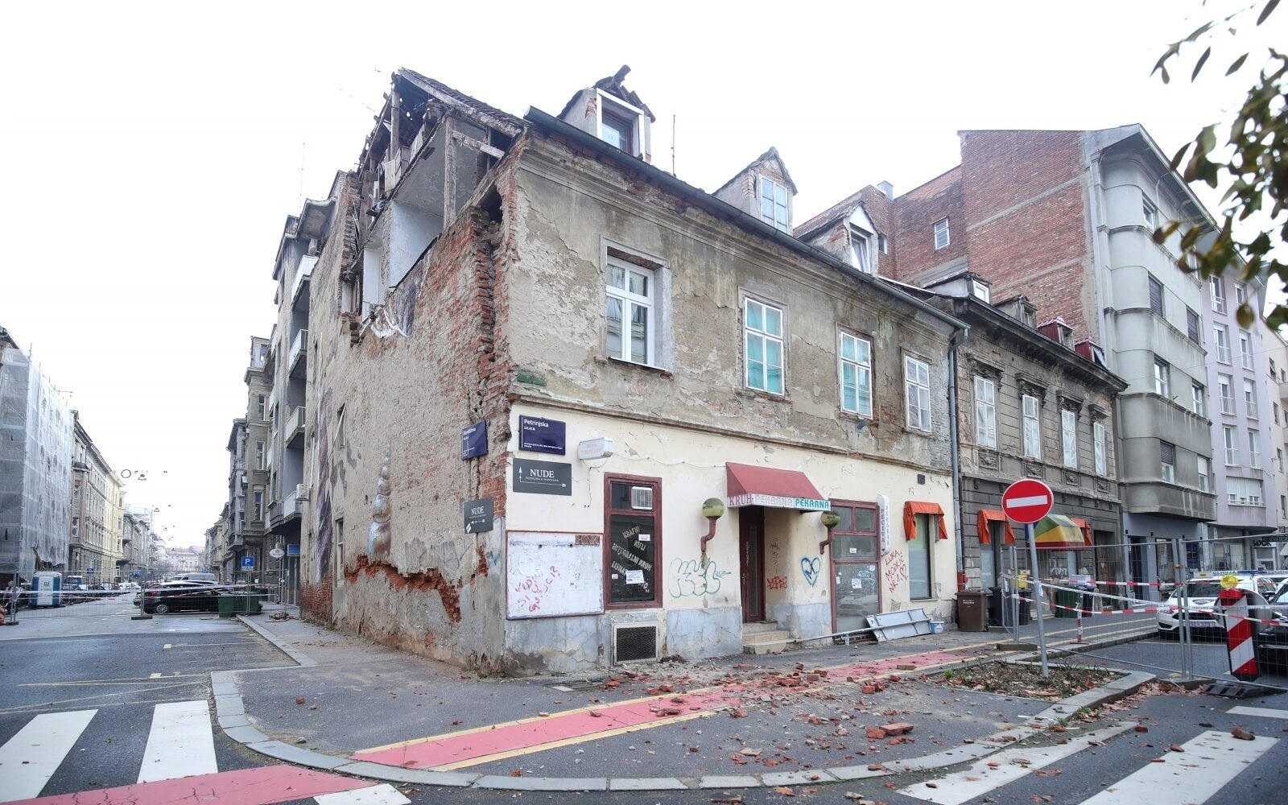
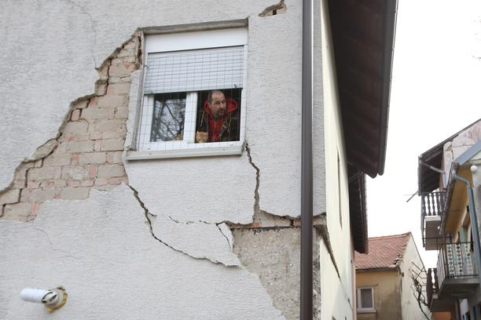
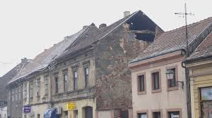
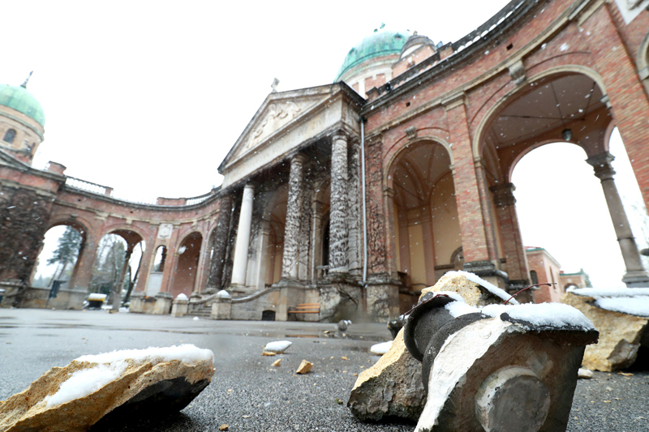
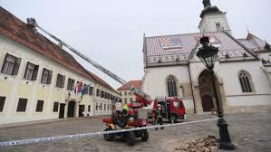
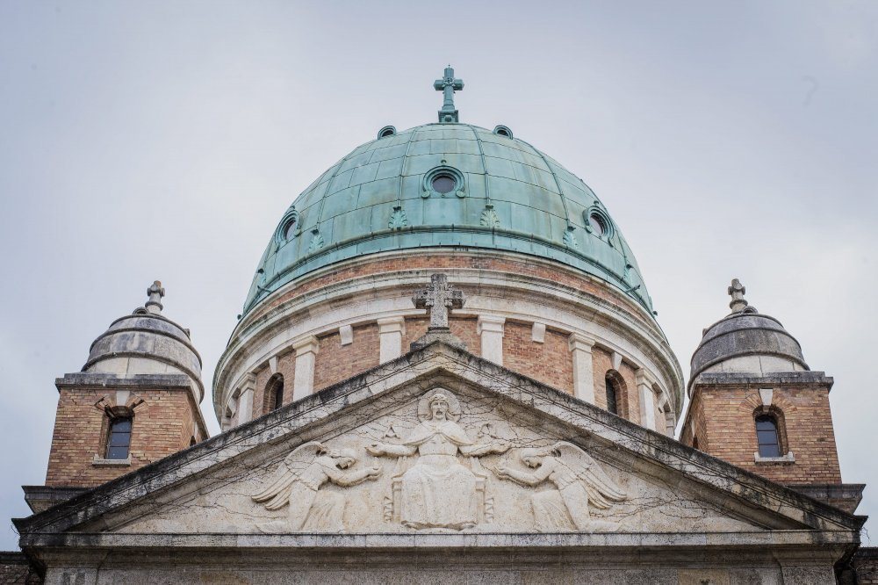
potresno otpornija zgrada → manji rizik na potres
a
Mehanička otpornost i stabilnost (TZ1)
Građevina takva da ne dođe do:
1. rušenja
2. velikih deformacija
3. oštećenja.
Konzervatorske smjernice
Na temelju zakonu i programu mjera,
Na temelju konzervatorskog ELABORATA
Ministar nadležan za kulturu može odlukom utvrditi konzervatorske smjernice za posebno zaštićene ili građevine unutar zaštićene kulturno-povijesne cjeline

Slide 13
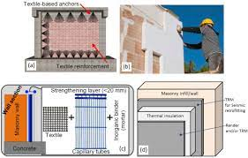
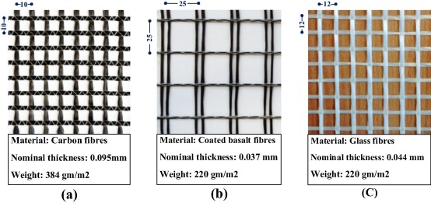
potresno otpornija zgrada → manji rizik na potres
Tehnički propis za građevinske konstrukcije (NN 17/17,75/20, 7/22)
KONSTRUKCIJSKI ELEMENTI:
Zidovi, vanjski, pročelja – NAČELNO NE
Zidovi, dvorišni, pročelja – MOGUĆA i često poželjna
Zidovi unutarnji – MOGUĆA
Vezni zidovi – MOGUĆE I NOVI
Stropne konstrukcije – MOGUĆE
NEKONSTRUKCIJSKI ELEMENTI:
Pregradni zidovi - MOGUĆE i često potrebno
Zabatni zidovi – MOGUĆA i poželjna
Konstrukcije krovišta - MOGUĆE
Temelji i tlo – MOGUĆE ALI TEŠKO
MPUGiDI + MKiM
OSIGURATI ODREĐENU RAZINU OTPORNOSTI na potresna djelovanja
POVEĆATI duktilnost (ako je moguće)
IZBJEGAVATI povećanje masa (novi element povećava)
IZBJEGAVATI povećanje krutosti (novi element povećava)
OSIGURATI PRIJENOS potresnog djelovanja na zidove
IZBOR MATERIJALA: tradicijski i novi materijali i nove tehnologije (FRC, FRP, TRM, TRC, FRCM) (važna priznata dokumentacija i određen algoritam za proračun
NANO MATERIJALI ???
Izvor: JRC Publication Repository- EU (Inovativni materijali za potresnu i energetsku obnovu)

Slide 14
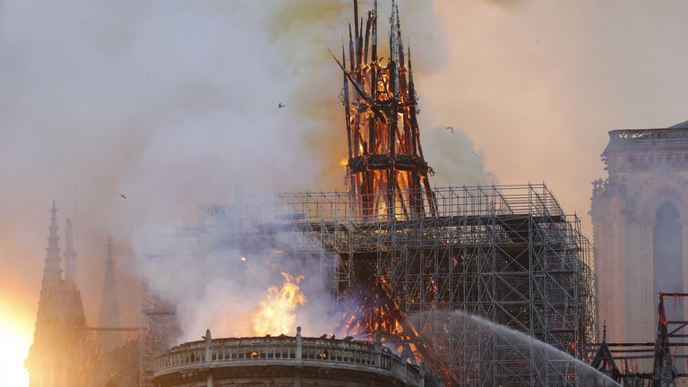
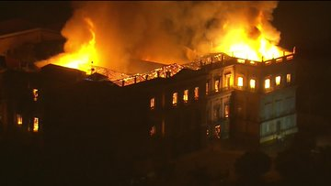
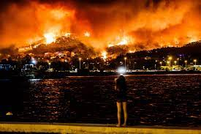
požarno otpornija zgrada → smanjuje rizik na požar
Zakon o zaštiti od požara NN 92/10
Sigurnost u slučaju požara (TZ2)
Građevine takva da je osigurana
1. nosivost tijekom određenog razdoblja
2. nastanak i širenje požara/dima ograničeno
3. širenje požara na okolne građevine ograničeno
4. korisnici mogu biti spašeni
5. sigurnost spasilaca
MUP + MPUGiDI + MKiM
RIZIK OD POŽARA (velik)
1. OKOLIŠNI UVJETI (blizina zgrada, gustoća, starost)
2. ARHITEKTONSKO-GRAĐEVINSKA SVOJSTVA
3. NAČIN UPORABE ZGRADE
2019., Crkva Notre Dame
2018., Nacionalni muzej u Rio de Janeiro, Brazil -acionalna katastrofa
1988., Lisabon -izgorjelo 7500 m2 najstarijeg dijela grada, 18 stambenih kompleksa,
PAZI - izuzete iz Pravilnik o otpornosti na požar i drugim zahtjevima koje građevine moraju zadovoljiti u slučaju požara
RIZIK OVISAN O SVOJSTVIMA ZGRADA, KORISNIKA, POŽARA
Konzervatorske smjernice
Nije riješeno

Slide 15
požarno otpornija zgrada → smanjuje rizik na požar elaborat – pasivni sustavi
MJERE ZAŠTITE OD POŽARA ODGOVOR NA RIZIK/ SVOJSTVA zgrada, korisnika, požara
POŽARNI I DIMNI ODJELCI - sprječavaju širenje vatre i dima - vatrootporna vrata, staklena vrata/stijene - odvajanje stubišta, podruma, potkrovlja (npr.ab ploča) - izolacijski materijali
POŽARNO ODJELJIVANJE/udaljenost - širenje na druge zgrade
GRANICA POŽARNIH/DIMNIH ODJELJAKA (otpornost i/ili reakcija na požar - zidovi, vrata, premazi
EVAKUACIJSKI PUTEVI - stubišta - zasebni požarni/ dimni odjeljci – (ako zadovoljeno nema sustava dojave)
MOGUĆE DIJELOM
ZAHTJEVI ZA OTPORNOST NA POŽAR KONSTRUKCIJE/ ELEMENATA - provjera nosivosti (zidovi i stropovi) - zaštitni premazi - čelične i drvene konstrukcije - MOGUĆA
VATROGASNI PUTEVI
AKTIVNI SUSTAVI ZAŠTITE
PASIVNI SUSTAVI ZAŠTITE
KOMBINACIJA aktivnih i pasivnih mjera – SMANJUJE BROJ STRADALIH - dimni alarmi do 50% - detektori dima i sustav sprinklera – do 80%

Slide 16
požarno otpornija zgrada → smanjuje rizik na požar elaborat – aktivni sustavi
SUSTAVI VATRODOJAVE (sprinkler) → AKTIVIRA ostale
SUSTAVI ZA GAŠENJE, ODIMLJAVANJE I DETEKCIJU PLINOVA - stabilni i mobilni sustavi
MJERE ZAŠTITE OD POŽARA ODGOVOR NA RIZIK/ SVOJSTVA zgrada, korisnika, požara
VATROGASNI PUTEVI
AKTIVNI SUSTAVI ZAŠTITE
PASIVNI SUSTAVI ZAŠTITE
HIDRANTSKA MREŽA - vanjska ili unutarnju, SPREMNICI ORMARIĆI – standardi – MOGUĆE
SPRINKLER SUSTAVI – mlaznice na stop ili na zid – MOGUĆE uklopiti u prostor (tavani, podrumi), mlaznica u zoni požara - 10 x manje vode nego vatrogasci
SUSTAV VODENE MAGLE – MOGUĆE (muzejI i knjižnice)
VANJSKI SUSTAVI - za otkrivanje topline - vlaži zidove/ krov i sprječava širenje požara – PRIHVATLJIVO RJEŠENJE
KOMBINACIJA aktivnih i pasivnih mjera – SMANJUJE BROJ STRADALIH - dimni alarmi do 50% - detektori dima i sustav sprinklera – do 80%

Slide 17
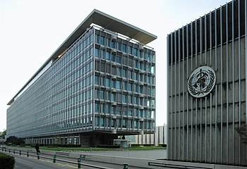
zdravije mjesto za život i boravak → smanjuje rizik na zdravlje
Higijena, zdravlje i okoliš (TZ3)
Građevina ne predstavlja prijetnju za sigurnost korisnika, nema iznimno velik utjecaj na okoliš ili klimu
1. istjecanja otrovnog plina
2. emisije opasnih tvari, hlapljivih organskih spojeva (VOC),
3. emisije opasnog zračenja
4. ispuštanja opasnih tvari
6. ispuštanje otpadnih voda,
7. prisutnost vlage u dijelovima ili na površini unutar građevine.
1982- WHO, SBS (Sick Building Syndrome)
SMETNJE (umor, glavobolja, ,,, → PRESTAJU KADA SE NAPUSTI ZGRADA
PRIRODNO PROZRAČIVANE - PRIJE.
MEHANIČKO PROZRAČIVANJE→ zgrade zatvaraju za vanjski zrak, porast onečišćenja unutrašnjeg prostora
Konzervatorske smjernice
Nije riješeno

Slide 18
zdravije mjesto za život i boravak mjere, tehnička rješenja
KVALITETA ZRAKA OVISI O ONEČIŠĆENJU :
unutarnjeg zraka (građevni materijal, namještaj)
od ljudskog metabolizma i djelatnosti (čišćenje)
vanjskog zraka (ispušni plinovi automobilskih motora, industrijski plinovi).
KAKO SPRIJEČITI SBS - MOGUĆA RJEŠENJA
provjetravanje
održavanje HVAC-a
ukloniti vlažna područja
učestalije čišćenje (ne VOC)
PRIRODNO PROJETRAVANJE – MOGUĆE - velike površine prozora
DECENTRALIZIRANI VENTILACIJSKI SUSTAVI – MOGUĆE

Slide 19
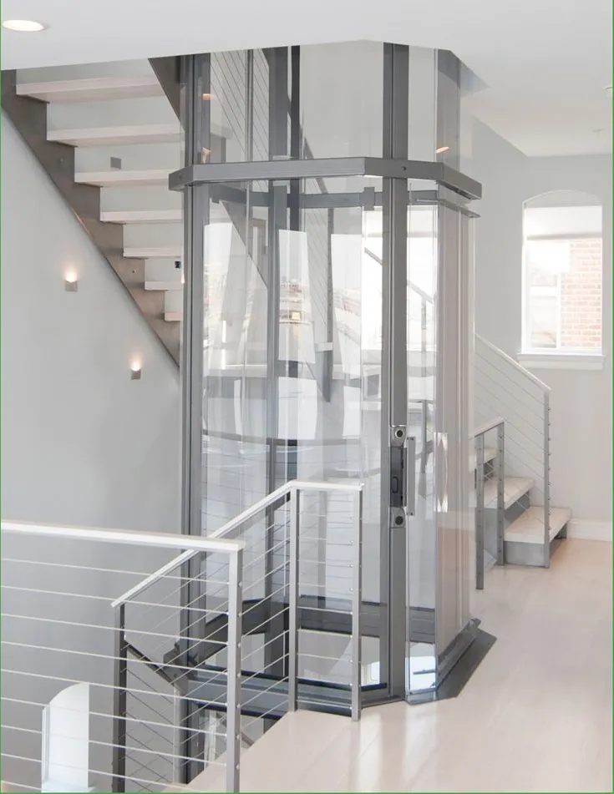
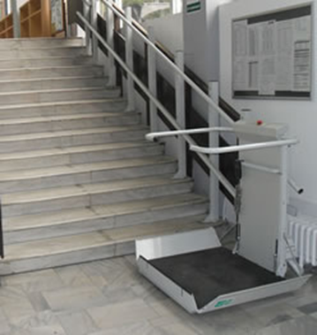
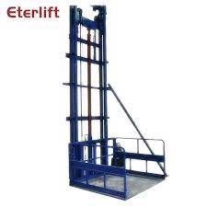
sigurnija i pristupačnija zgrada → smanjuje rizik za zdravlje
Pravilnik o osiguranju pristupačnosti građevina osobama s invaliditetom i smanjenom pokretljivosti (NN 78/13)
Sigurnost i pristupačnost tijekom uporabe (TZ4)
Građevina takva da ne predstavlja neprihvatljive rizike od nezgoda ili oštećenja tijekom uporabe.
Ggrađevine vodi računa o pristupačnosti i uporabi od strane osoba smanjene pokretljivosti.
MPUGiDI + MKiM
RJEŠENJA - MOGUĆA
Rampe, dizala, prilagođen radni prostor
Orijentacijski plan – posebno za požarne odjeljke
Oznake pristupačnosti
Konzervatorske smjernice
Nije riješeno

Slide 20
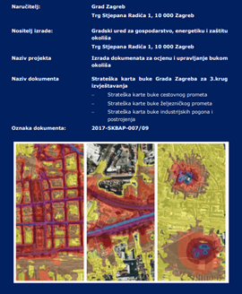
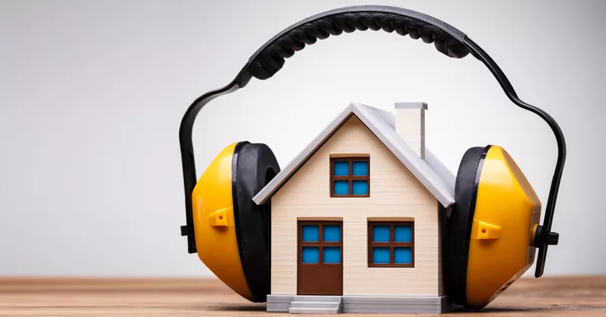
zgrada bolje zaštićena od buke → smanjuje rizik za zdravlje - elaborat
Zakon o zaštiti od buke (NN 30/09, 55/13, 153/13, 41/16, 114/18
Pravilnik o najvišim dopuštenim razinama buke s obzirom na vrstu izvora buke, vrijeme i mjesto nastanka (NN 143/2021)
Zaštita od buke (TZ5)
Građevina takva da buka na razini koja ne predstavlja prijetnju zdravlju i omogućuje spavanje, odmor i rad
MZ + MPUGiDI + MKiM
ZAKON
ocjena i upravljanje bukom okoliša
KARTE BUKE
VANJSKI ZIDOVI – UGLAVNOM ZADOVOLJAVAJU
masivni- izolacijski zidni elementi (npr 25 cm od 54 dB i 62 dB)
PROZORI – MOGUĆE
drveni i Al??; dobra ugradnja – zračnost
debljina i broj stakala (IZO) - IZO višeslojno staklo i do 110 dB kon o zaštiti od buke (NN 30/09, 55/13, 153/13, 41/16, 114/18
Konzervatorske smjernice
Nije riješeno

Slide 21
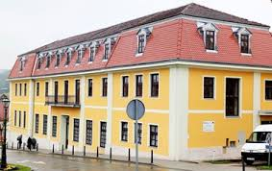
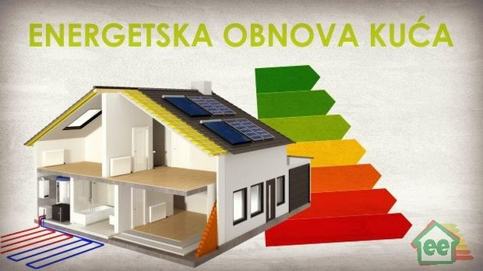
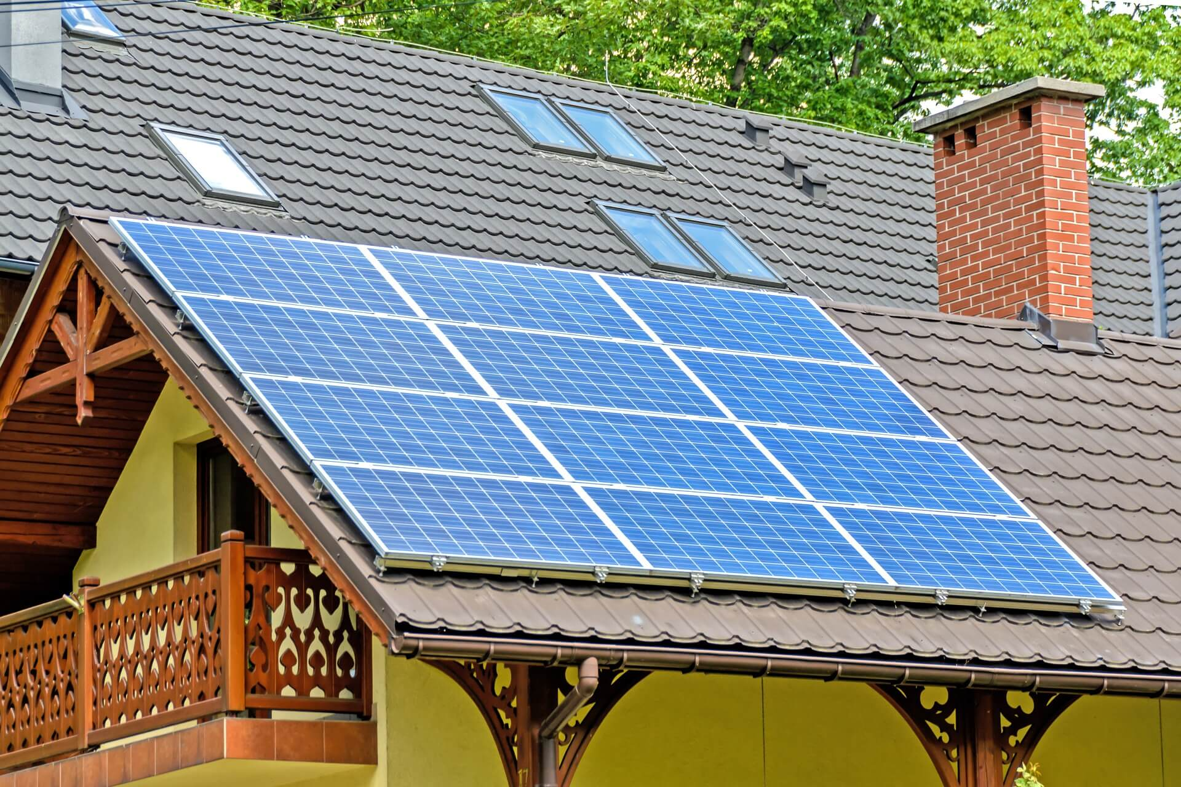
energetski učinkovitija zgrada → smanjuje rizik na klimatske promjene
Tehnički propis o racionalnoj uporabi energije i toplinskoj zaštiti u zgradama
(NN 128/15, 70/18, 73/18, 86/18, 102/20)
Preporuke za primjenu mjera energetske učinkovitosti na graditeljskoj baštini
Gospodarenje energijom i očuvanje topline (TZ6)
Građevine i instalacije…..da energija koju zahtijevaju ostane na niskoj razini,
Građevine moraju biti energetski učinkovite, koriste što manje energije tijekom građenja i razgradnje.
MGiOR + MPUGiDI + MKiM
Konzervatorske smjernice
PREPORUKE: uvjete za dijelove zgrade (ovojnica, unutarnji zidovi i str. e konstrukcije
MJERE:
• povećanje toplinske zaštite ovojnice zgrade,
• povećanje učinkovitosti sustava HVAC i pripreme potrošne vode
• povećanje učinkovitosti sustava rasvjete
• korištenje obnovljivih izvora energije i alternativnih sustava njihovog korištenja
• uvođenje sustava automatizacije i upravljanja zgradom/dijelom.
)

Slide 22
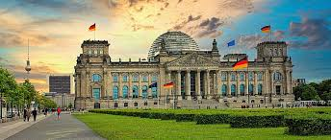
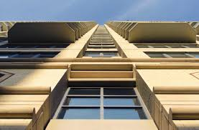
energetski učinkovitija zgrada → smanjuje rizik na energetsko siromaštvo - elaborat - izolacije
MJERE:
• povećanje toplinske zaštite ovojnice zgrade,
VANJSKI ZIDOVI PROČELJA – toplinska izolacija – NEPRIHVATLJIVO - MOŽDA ako najsuvremeniji izolacijskih materijala I tehnologija
DVORIŠNA PROČELJA –MOGUĆE, ako nisu pojedinačno zaštićene
NAČELNO: očuvati izvorno ziđe i izvornu žbuku, unutarnja izolacija – MOGUĆA,
MEHANIČKA VENTILACIJA – UKLONITI MJESTA PROPUŠTANJA
VANJSKA STOLARIJA – MOGUĆE ALI zadržati izvorno- popravci ili replika - - nova stakla ,dvostruka. IZO unutra
TEMELJ I PODRUM – VLAŽAN ukloniti uzrok, žbuku, NOVA termoizolacijska žbuka, mehanička ventilacija - za sušenje
KROVOVI – PRIHVATLJIVO – popravak konstrukcije, pokrova, oluka i žljebova , izolacija nad najvišim grijanim katom
MEĐUKATNE KONSTRUKCIJE – PRIHVATLJIVO ako nema vrijedne interijere (opločenja, oslike, štukature i dr.).

Slide 23
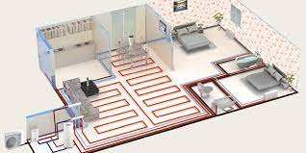
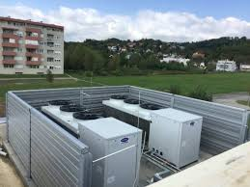
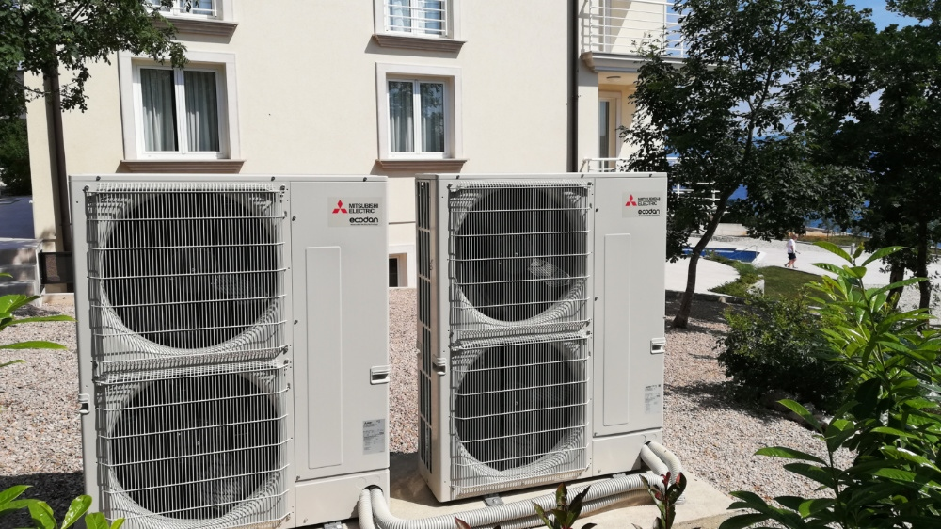
energetski učinkovitija zgrada → smanjuje rizik na energetsko siromaštvo - elaborat - instalacije
MJERE:
• povećanje učinkovitosti sustava HVAC i pripreme potrošne vode
• uvođenje sustava automatizacije i upravljanja zgradom/dijelom.
SUSTAVI GRIJANJA, HLAĐENJA, VENTILIRANJA
prilagoditi mogućnostima zgrade
daljinsko grijanje i hlađenje
dizalica topline (zrak, voda, zemlja u
PREDNOST REVERZIBILNI SUSTAVI (ZAMIJENJIVI).
VENTILACIJSKI SUSTAVI;
PRIRODNA - zrakopropusnost ovojnice i modernizacija prozora i
MEHANIČKA -moguća vlaga i plijesan - mjesta dovoda i odvoda zraka (dimnjaci van funkcije)
PROIZVODNJA ENERGIJE – MOGUĆE
dizalica topline, solarni grijači vode, biomasa vjetroturbine (ruralno područje), fotonaponski paneli

Slide 24
održiva i koristi prirodne izvore →smanjuje rizik od klimatskih promjena
Zakon o obnovi zgrada oštećenih potresom (NN 102/20, 10/21, 117/21)
Progam mjera ... (NN 137/21)
Održiva uporaba prirodnih izvora (TZ7)
Građevine moraju zajamčiti:
1. ponovnu uporabu ili mogućnost reciklaže
2. trajnost građevine
3. uporabu okolišu prihvatljivih materijala
MGiOR + MPUGiDI + MKiM
ZAKON Privremeno skladištenje građevnog otpada
Ministarstvo i Grad Zagreb, županija osigurat će privremeno skladištenje građevnog otpada…..
Postupak posebnom propisu, uz uvažavanje načela kružnoga gospodarstva,

Slide 25
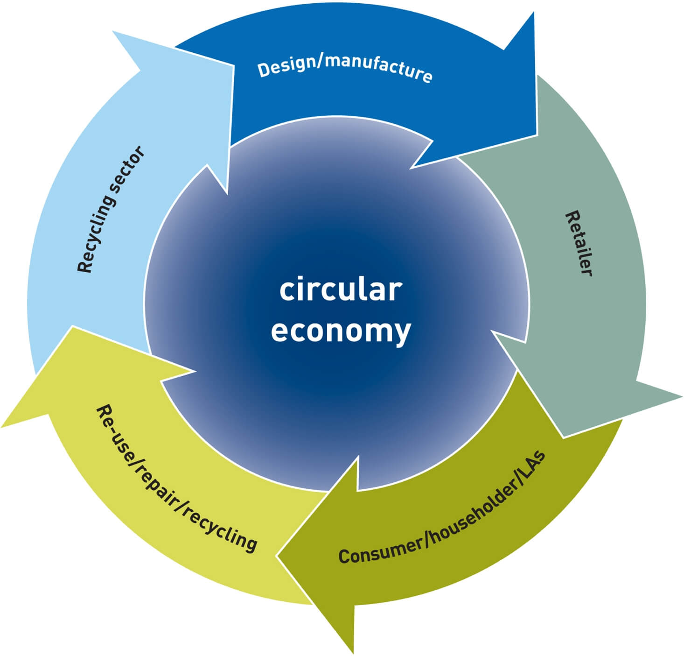
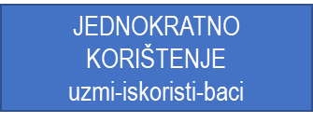
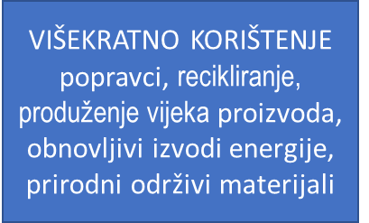
održiva i koristi prirodne izvore →smanjuje rizik od klimatskih promjena
Zakon o obnovi zgrada oštećenih potresom (NN 102/20, 10/21, 117/21)
Progam mjera ... (NN 137/21)
OTPAD OD PROIZVODNJE
OTPAD OD GRAĐENJA
OTPAD OD RUŠENJA
opeka, beton, crijep, žbuka, prozori, vrata
koliko ga ima?? milijunI tona
Održiva uporaba prirodnih izvora (TZ7)
Građevine moraju zajamčiti:
1. ponovnu uporabu ili mogućnost reciklaže
2. trajnost građevine
3. uporabu okolišu prihvatljivih materijala
MGiOR + MPUGiDI + MKiM
ZAKON Privremeno skladištenje građevnog otpada
Ministarstvo i Grad Zagreb, i županije osigurat će privremeno skladištenja građevnog otpada…..
Postupak posebni propis, uz uvažavanje načela kružnoga gospodarstva
DISPOSAL
Konzervatorske smjernice
Nije riješeno

Slide 26
obnova zgrada kulturne baštine zajednički elementi za moguće unapređenje
OVOJNICA ZGRADE
VANJSKA PROČELJA – svojstava kulturnog dobra – UGLAVNOM NEPRIHVATLJIVO , iznutra MOŽDA
DVORIŠNA PROČELJA - DIJELOM PRIHVATLJIVO na zgradama koje nisu pojedinačno zaštićene i ako promjena volumena ne utječe bitno na njihov izgled
KROVOVI – odraz tehnologije građenja i obrtničkih dosega. – MOGUĆE, bitno je sačuvati izvornost
VANJSKA STOLARIJA - odraz kulturnog dobra - očuvati ili replika ili MOGUĆI zahvati kad ne utječu na izgled
TEMELJI I PODRUM - MOGUĆE intervencije - često vlaga – treba ukloniti uzroke
MEĐUKATNE KONSTRUKCIJE
Stropovi, podovi - očuvati izvornost - MOGUĆE intervencije

Slide 27
obnova zgrada kulturne baštine zajednički elementi za moguće unapređenje
SUSTAVI GRIJANJA, HLAĐENJA, VENTILIRANJA, PRIPREMA VODE
POVEĆANJE UČINKOVITOSTI SUSTAVA
– MOGUĆE ako ne ugrožavaju svojstva kulturnog dobra
ako postoje dio su vrednovanja zgrade
PREPORUKE
obnovljivi izvori energije i alternativni sustavi za njihovo korištenje
kriteriji reverzibilnosti (lako zamjenjivi)

Slide 28
revizija dosadašnjih načela → dodana vrijednost unapređuje znanja i prijenos za nove izazove
KONZERVATORSKE VRIJEDNOSTI ZGRADE
Revizija statusa zgrada
Uvid u REGISTAR
Uvid u arhiv, izvorno stanje
Postojeće stanje (devastirana??)
KONSTRUKCIJSKA OBNOVA- POUZDANOST PRORAČUNA → MJERA
Revizija odredaba za konstrukcijsku obnovu
Zahtjevi HRN EN 1998-3
Prethodna istraživanju programi i učestalost ispitivanja, odabir proračuna u skladu s pouzdanosti
Zahtjevi za nove materijele i tehnologije (algoritmi proračuna, dokazi)
UTVRDITI KRITERIJE I SMJERNICE ZA UNAPREĐENJE SVIH TEMELJNIH ZAHTJEVA

Slide 29
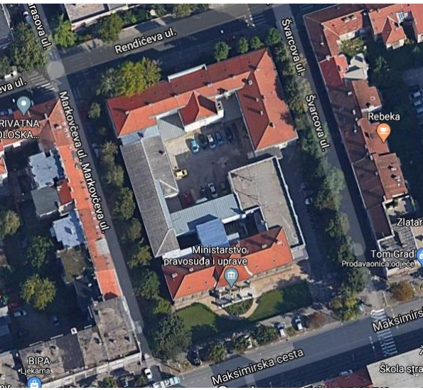
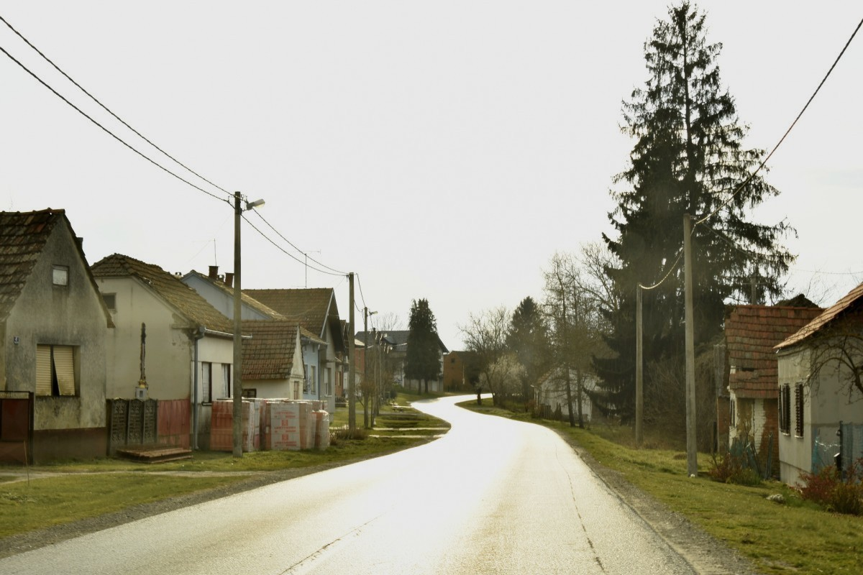
IZAZOVI → PRILIKE zaključak
OBNOVOM smanjiti RIZIKE za ZGRADE, LJUDE, IMOVINU I OKOLIŠ
OBNOVOM unaprijediti temeljne zahtjeve i ne umanjiti kulturnu vrijednost
OBNOVOM potaknuti sinergiju znanja
OBNOVOM utjecati na smanjenje klimatskih promjena (novi materijali, tehnologije, energija, kružna ekonomija)
OBNOVOM poticati unapređenja više temeljnih zahtjeva zajedno
OBNOVOM savladati vrijeme, kapacitete i kompetencije
ZAGREB – blokovska obnova
SISAK – urbana obnova naselja. zamjenske kuće, novi proizvodni pogoni
Toškasto samo pojedine zgrade javne namjene
IZAZOVI SU PRILIKE ZA OPTIMISTE I INOVATORE

Slide 30
hvala na pozornosti mr. sc. Mihaela Zamolo, dipl.ing.građ., Zamolo M d.o.o., HCPI - IS

